Slide 1
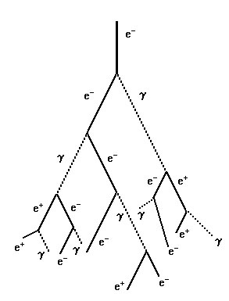
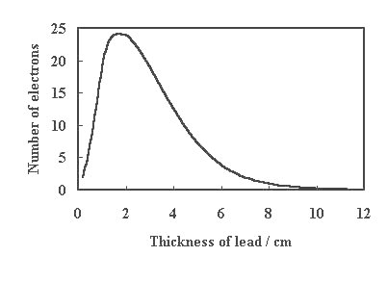
Calorimetri Elettromagnetici (I): sciami
I calorimetri elettromagnetici sono i più semplici da comprendere in quanto
il fotone e l’elettrone che incidono creano degli sciami nel materiale il cui
comportamento è oggi completamente descritto da simulazioni dettagliate al
computer (EGS4).
Massimo
sciame
Lead atom
Coda
sciame
dE/dt = E₀ ct^{α} exp(-βt)
t = X/X₀

Slide 2
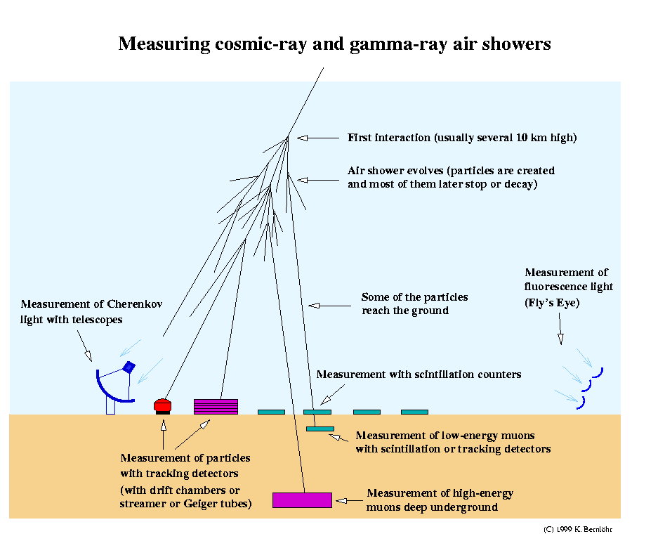

Slide 3
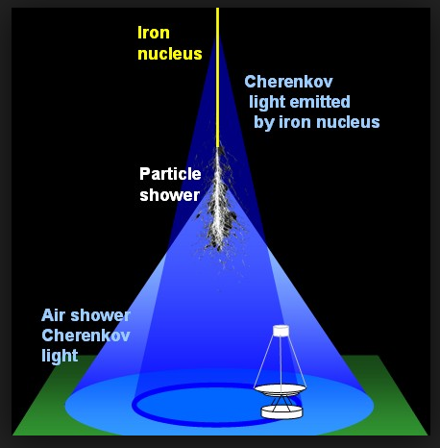

Slide 4
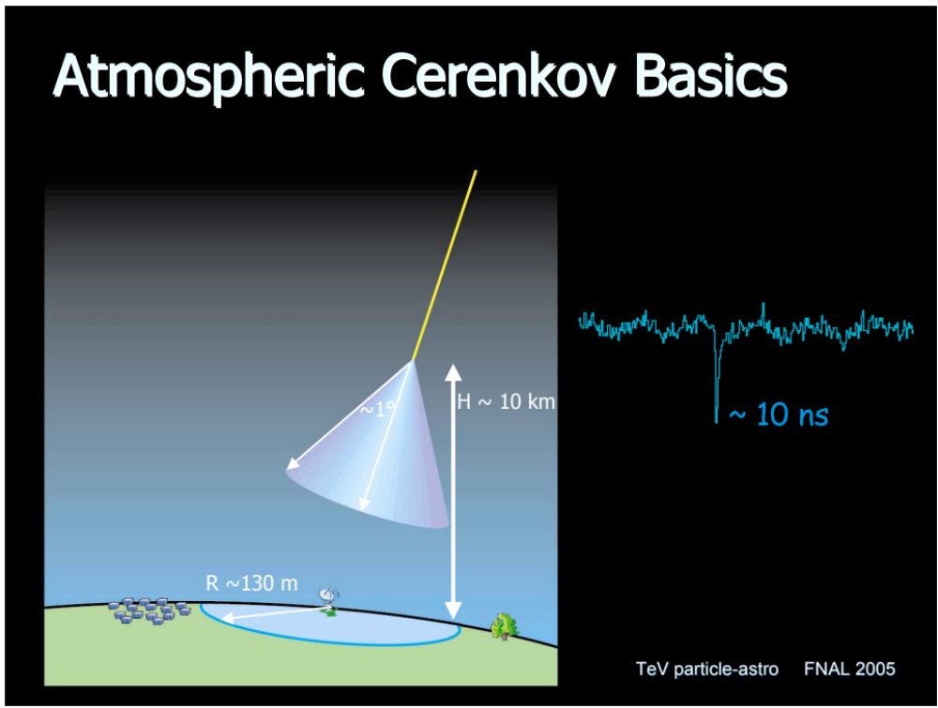

Slide 5
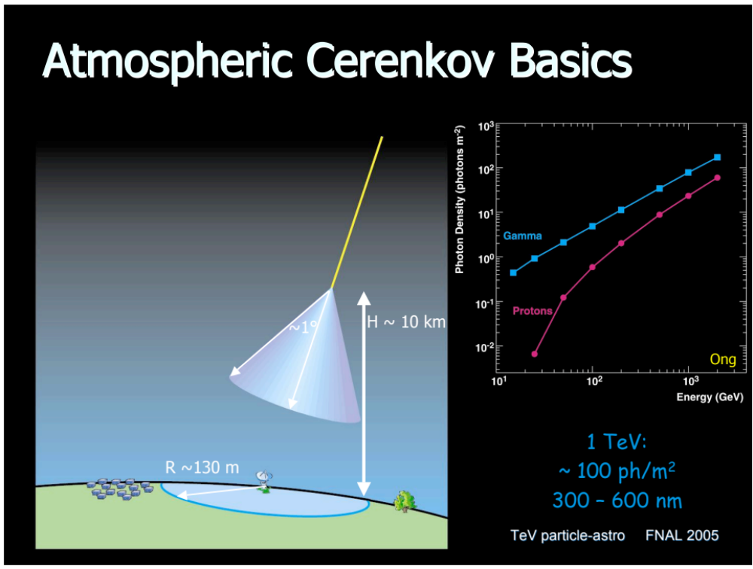

Slide 6
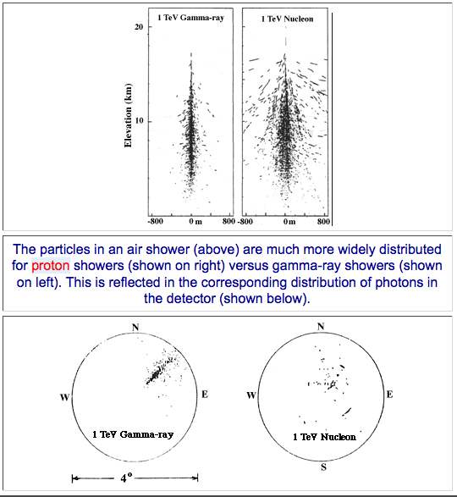

Slide 7
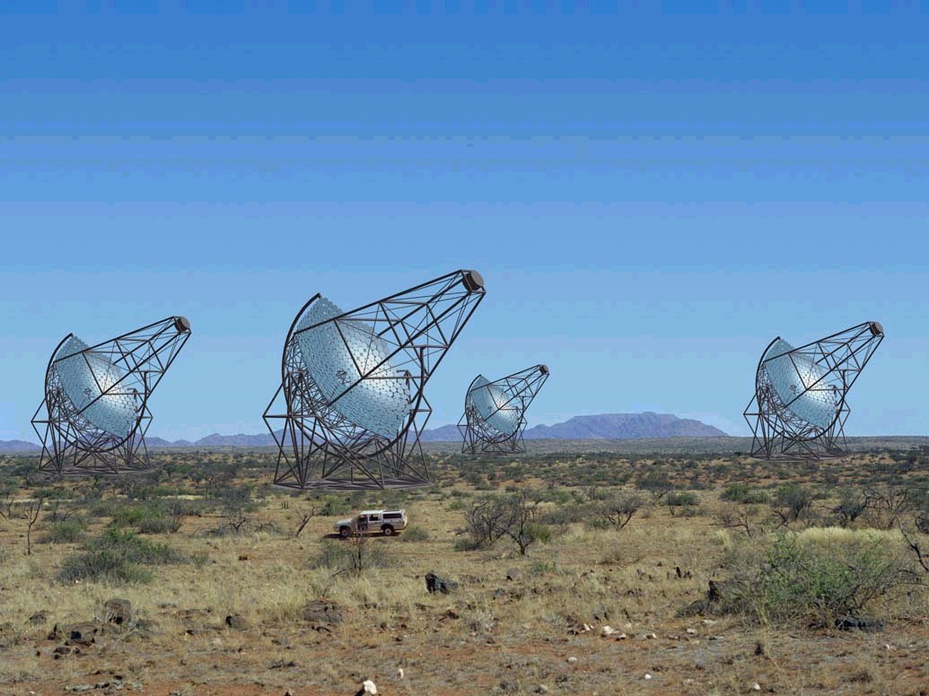
HESS : Very high energy Gamma-ray astrophysics above 100 GeV

Slide 8
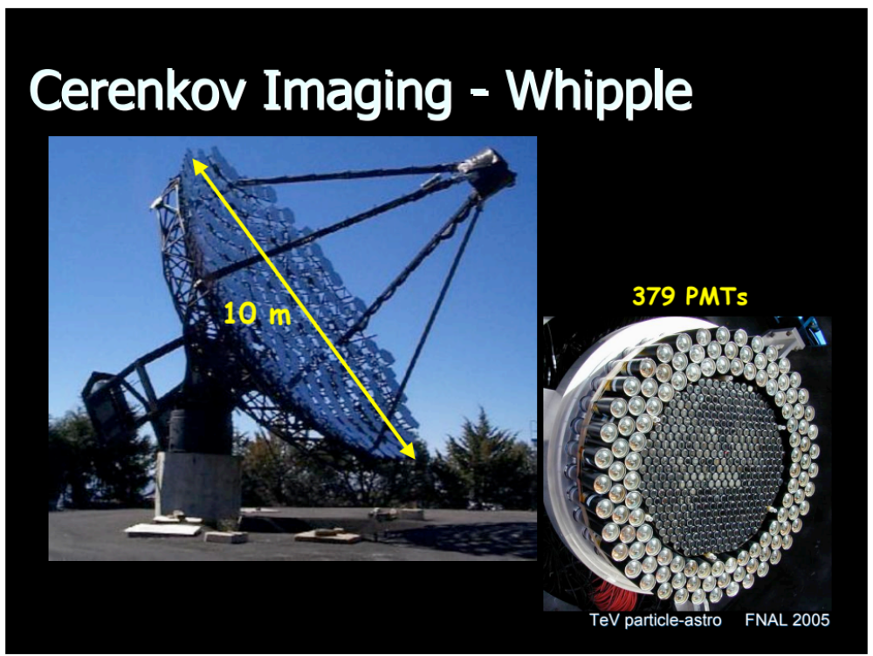

Slide 9
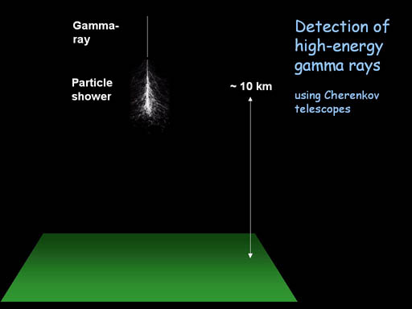
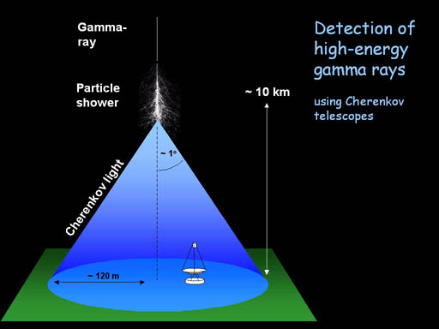
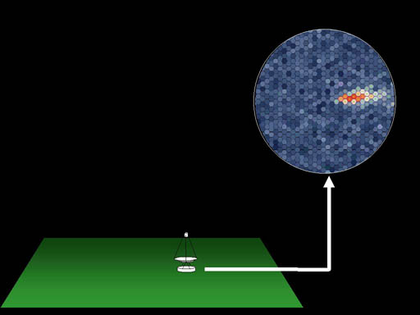
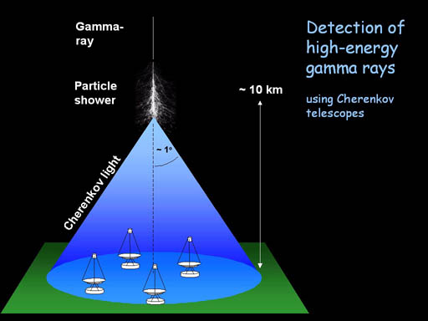
CHERENKOV
IMAGING
TECHNIQUE

Slide 10
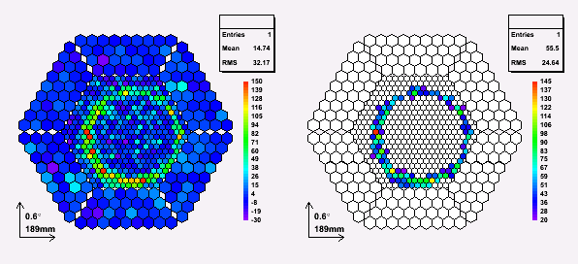
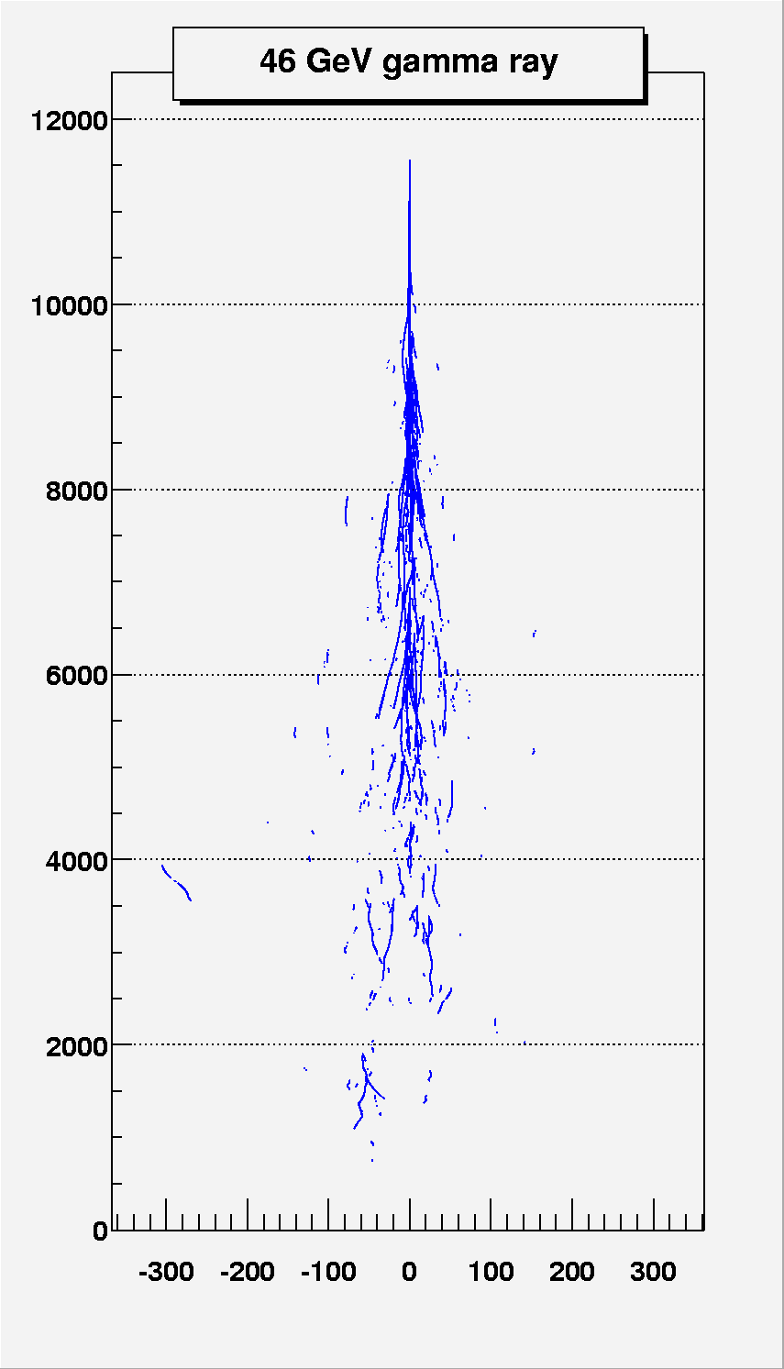
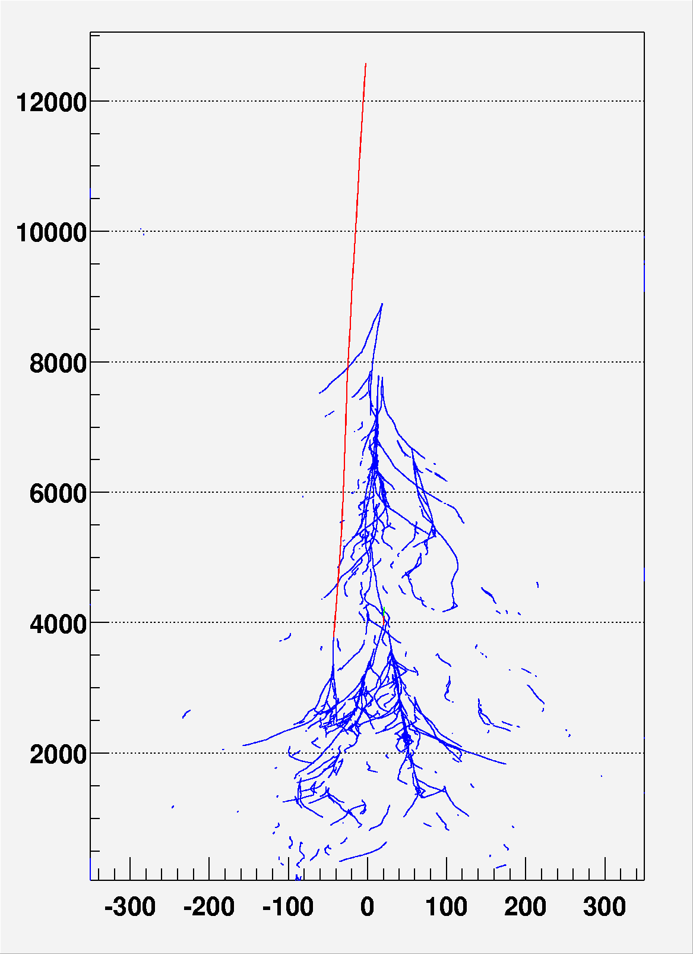
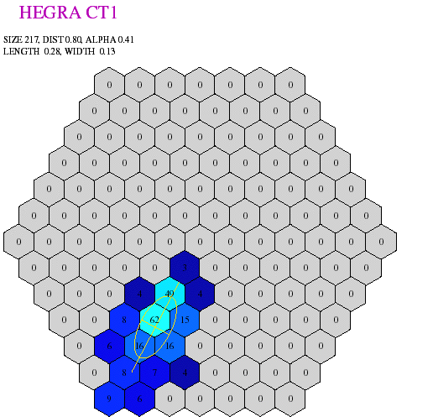
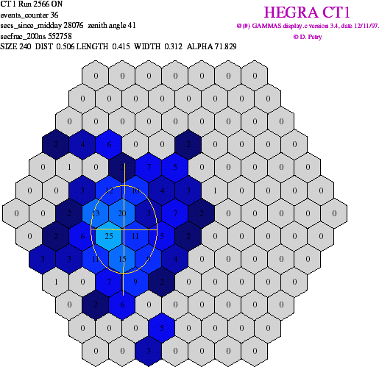
Gamma / hadron separation
μ
Gamma shower
( narrow, points to source )
100 GeV proton
h (m)
45 GeV gamma
length
width
Proton shower
( wide, points anywhere )
alpha
m

Slide 11
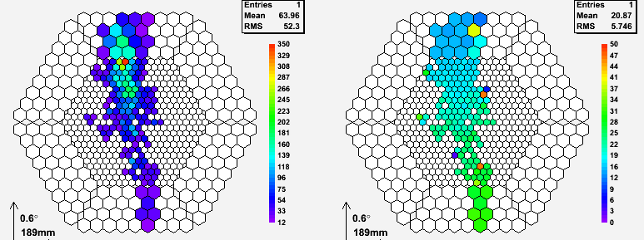
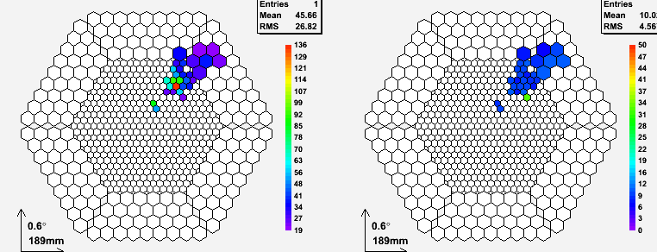
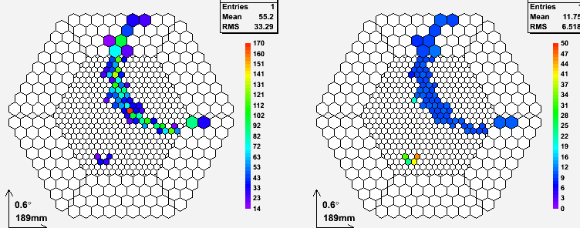
Timing information
gamma candidate
hadron
muon
Three events of different type showing the energy (left) and arrival times (right)

Slide 12
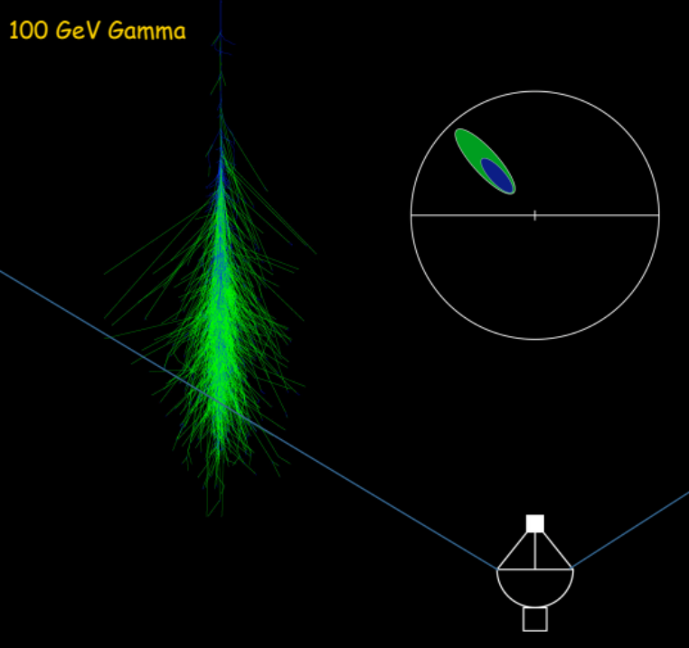
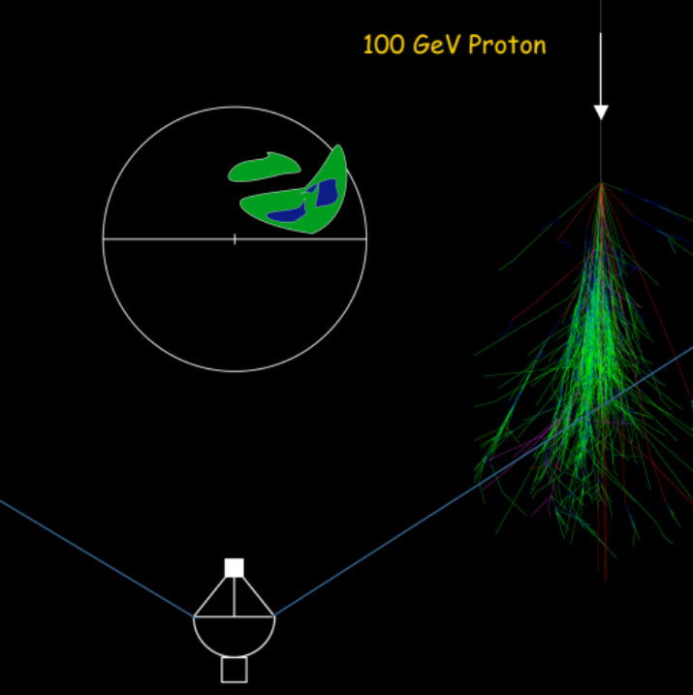
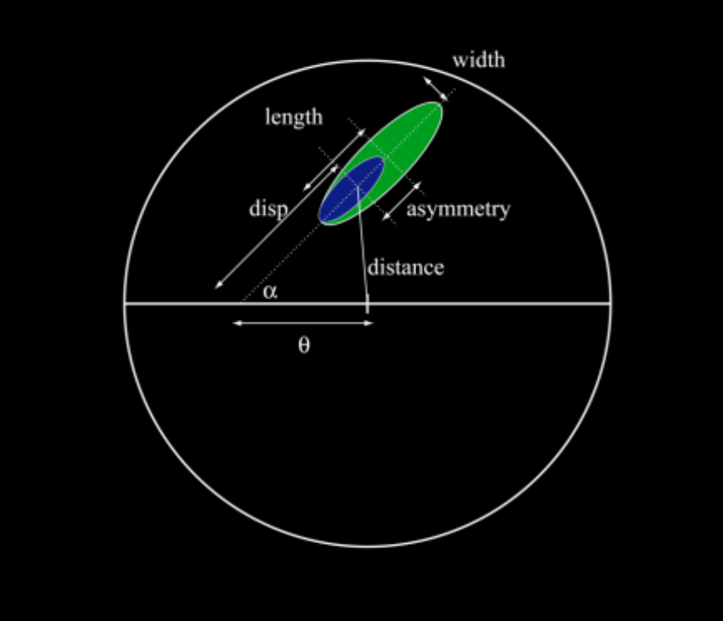

Slide 13
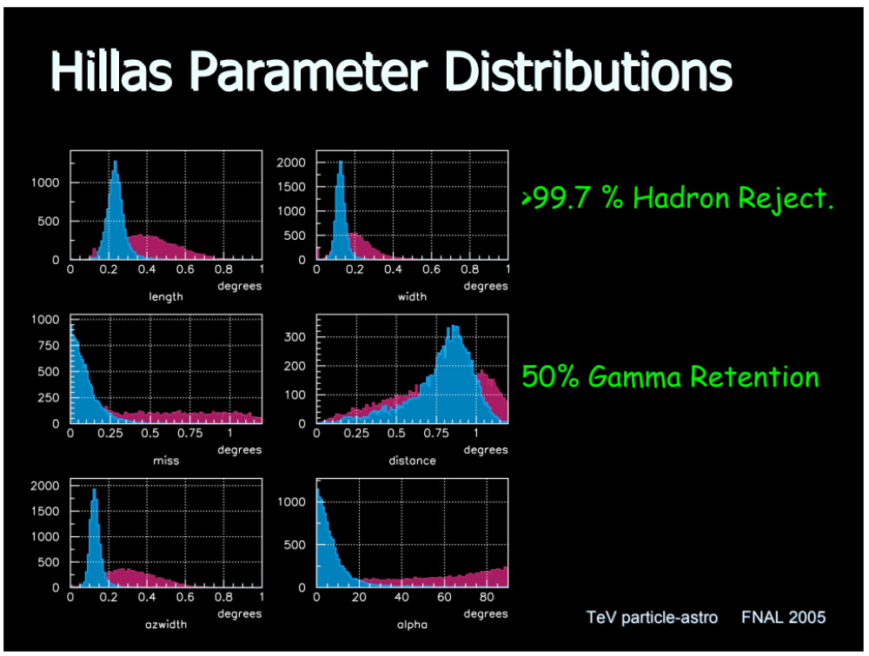

Slide 14
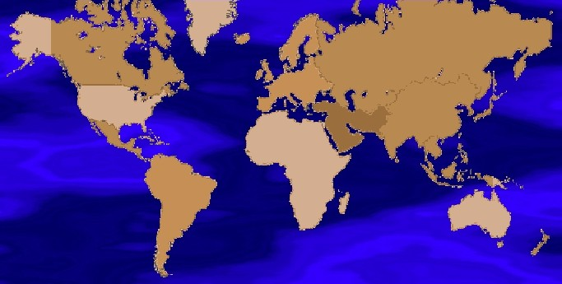
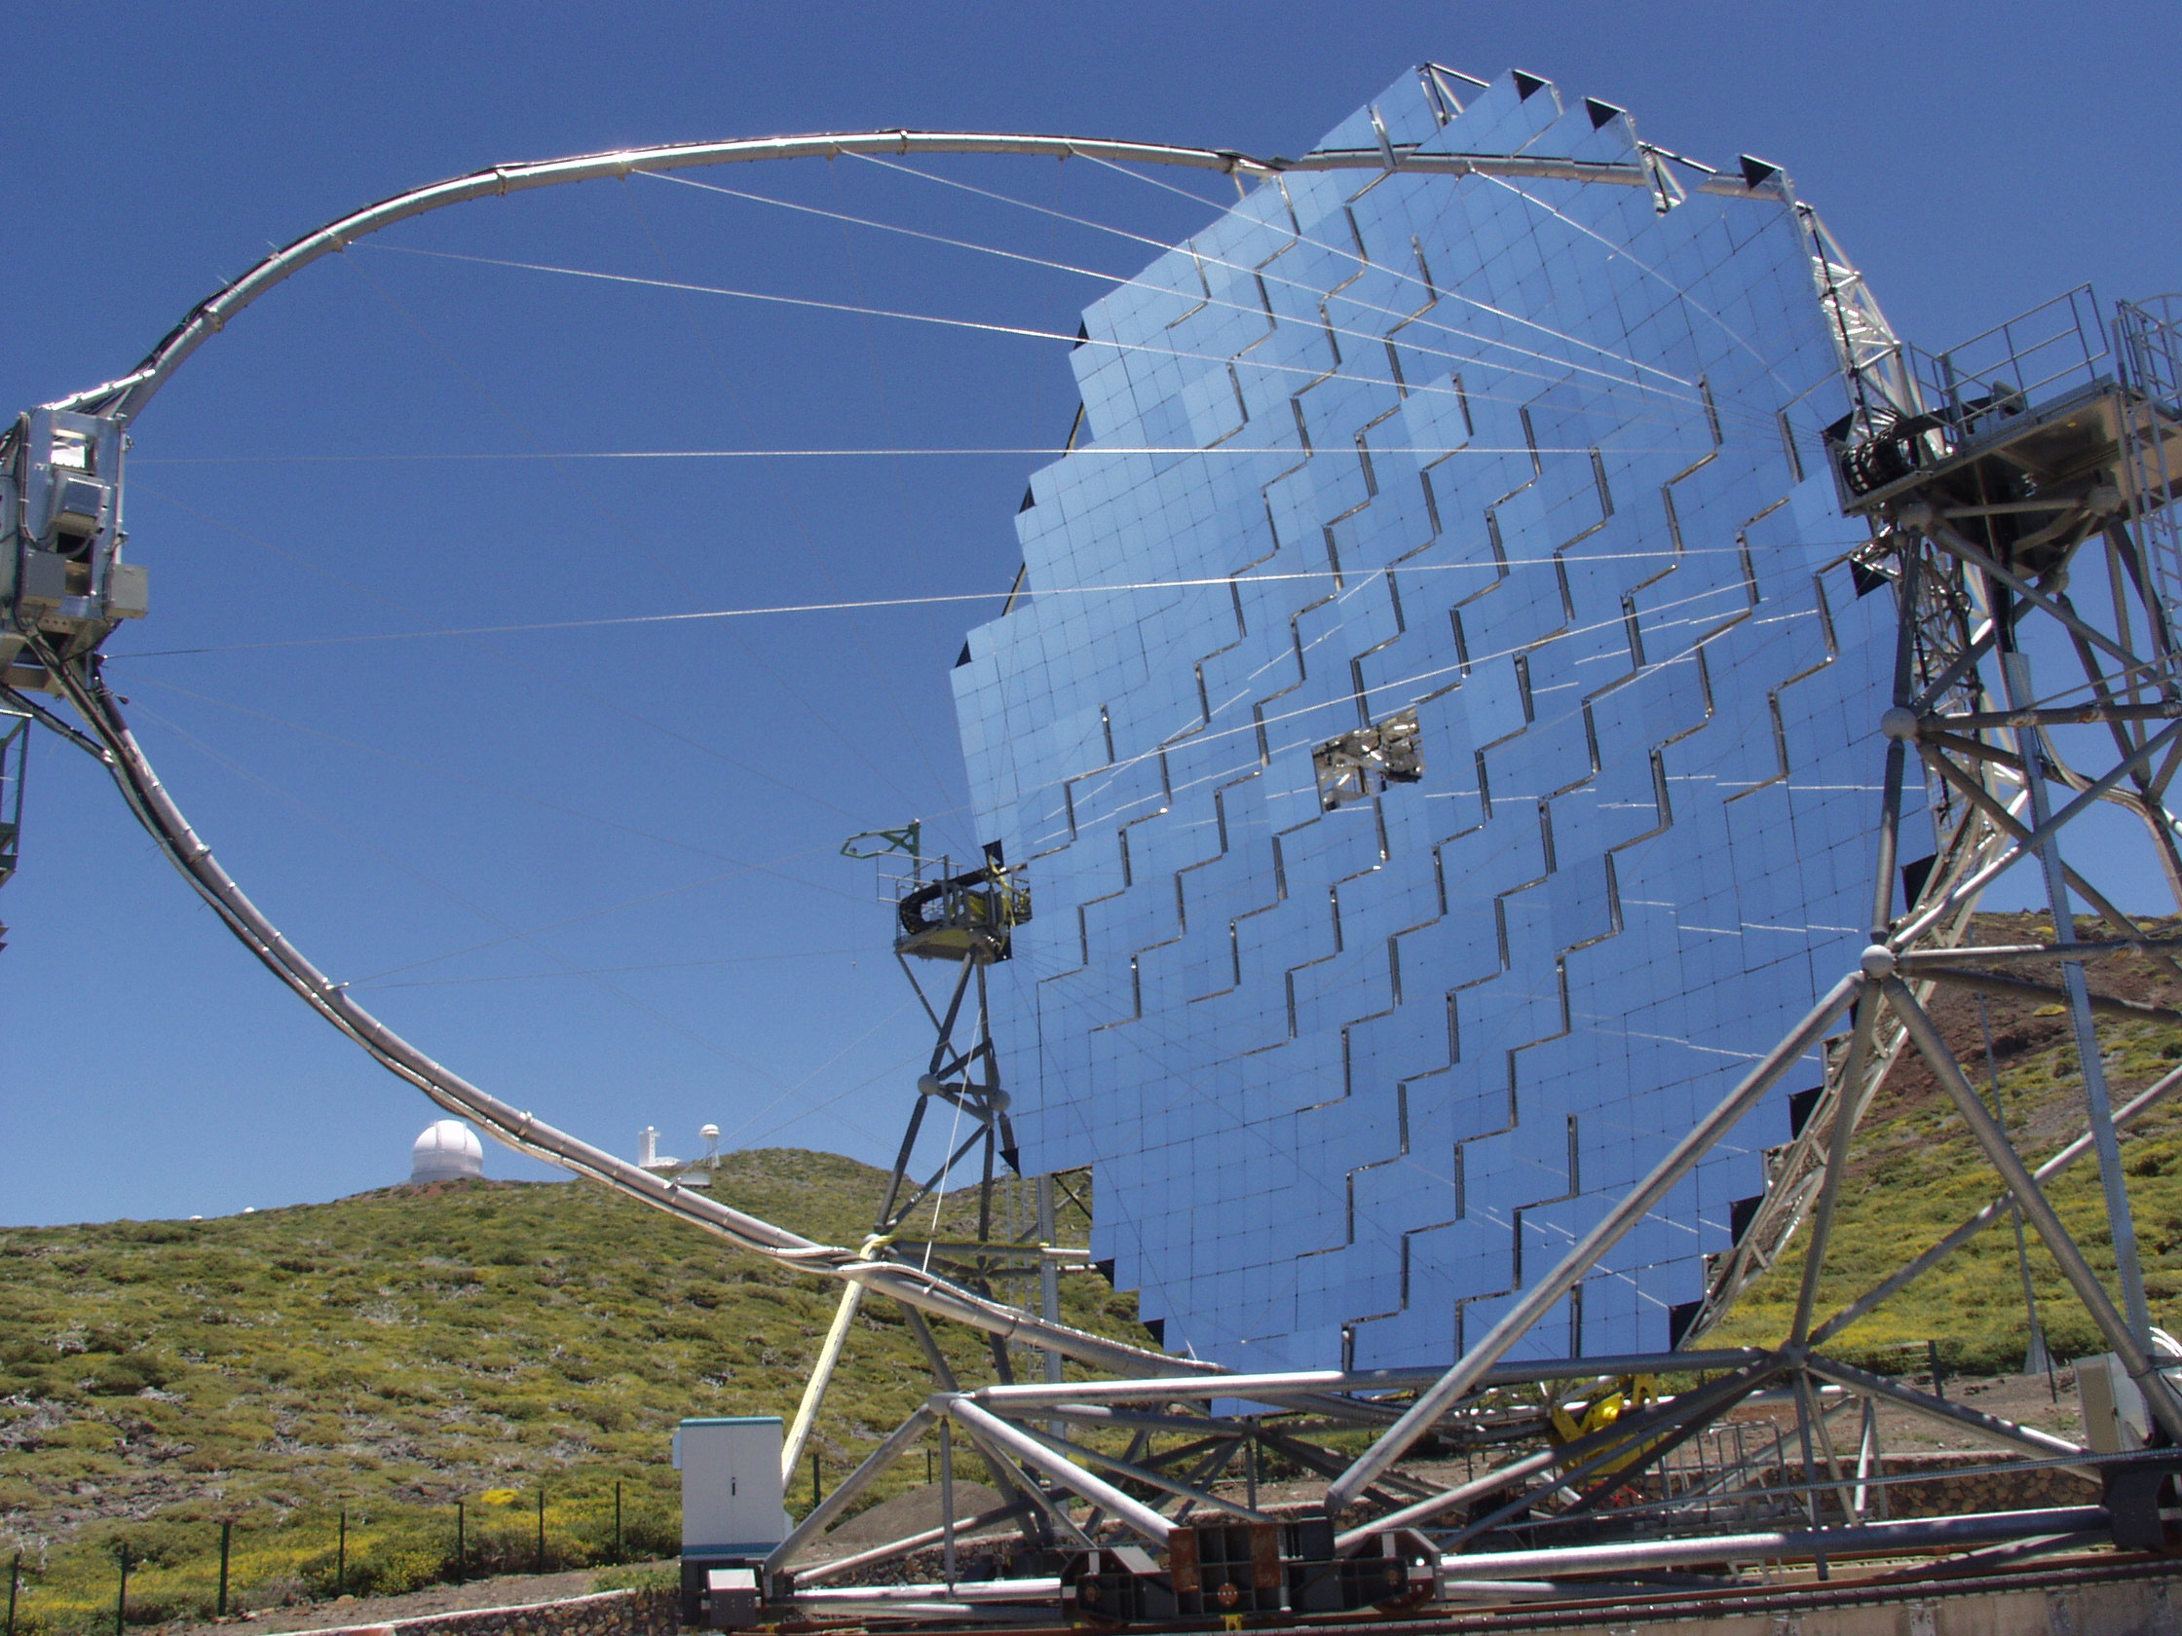
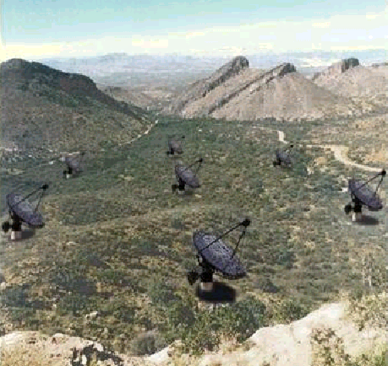
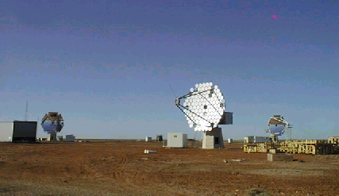
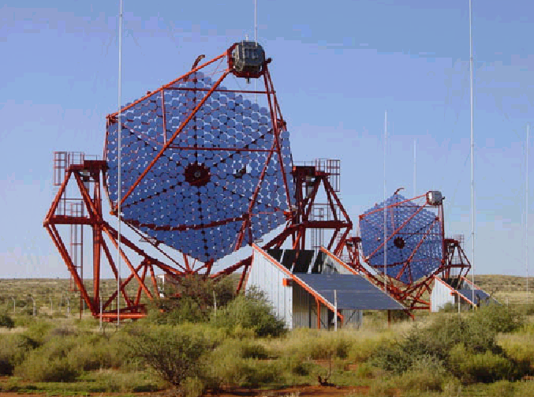
The “Big Four”
MAGIC (Germany, Italy & Spain)
1: Autumn ‘03
236 m²
(→2)
Montosa Canyon,
Arizona
VERITAS (USA,UK1…)
1: Oct ’03
4: 2005
100 m²
(→7)
Roque de
los Muchachos, Canary Islands
CANGAROO III
(Japan & Australia)
2: Dec. ’02, 3: Early ’04
57 m² (→4)
Windhoek, Namibia
HESS (Germany & France)
2: Sum ’02
4: Early ’04
100 m²
(→16)
Woomera, Australia

